Slide 1
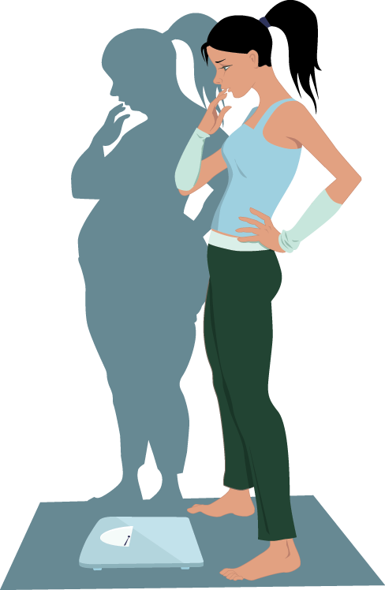

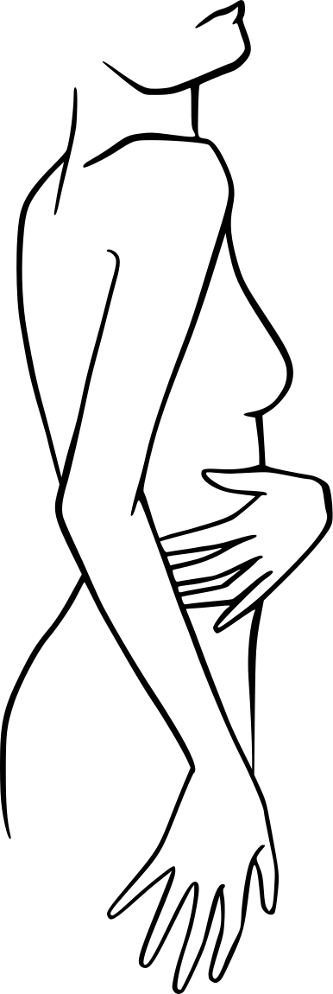

ANOREXIA

Slide 2

ÍNDICE:
O QUE É ANOREXIA ?;
SINTOMAS;
CAUSAS;
CASOS;
PREVENÇÃO;
TRATAMENTO;
INTEGRANTES;
BIBLIOGRAFIA.

Slide 3
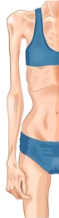

O QUE É ANOREXIA?
MENU

Slide 4






SINTOMAS
1. Corpo
2. Comportamento
3. Peso
4. Desenvolvimento
MENU

Slide 5

SINTOMAS
• Baixa temperatura
• Desidratação
• Desmaio
• Fadiga
• Pressão baixa
• Tontura
• Distúrbios do equilíbrio
Corpo
MENU

Slide 6
SINTOMAS
•Comportamento compulsivo
•Compulsão alimentar
•Hiperatividade
•Isolamento social
Comportamento
MENU

Slide 7
SINTOMAS
•Abaixo do peso
•Perda de peso
•Magreza
Peso
MENU

Slide 8
SINTOMAS
• Crescimento lento
• Puberdade atrasada
Desenvolvimento
MENU

Slide 9
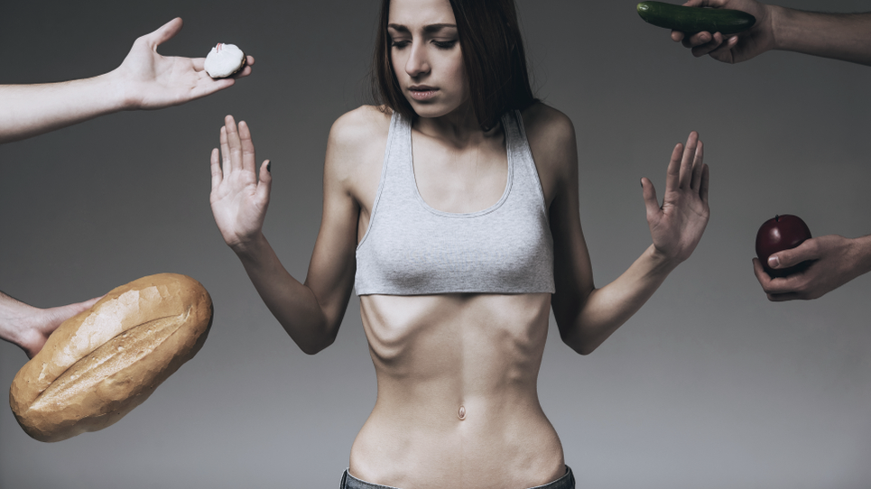
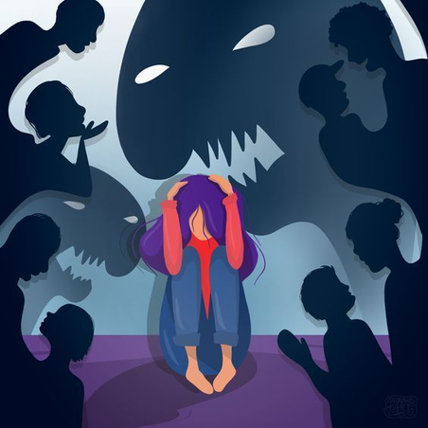
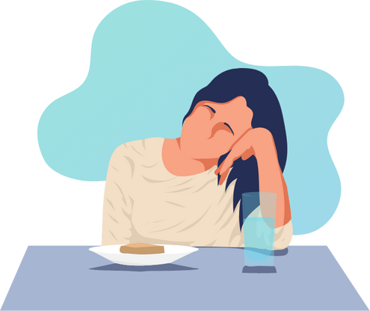
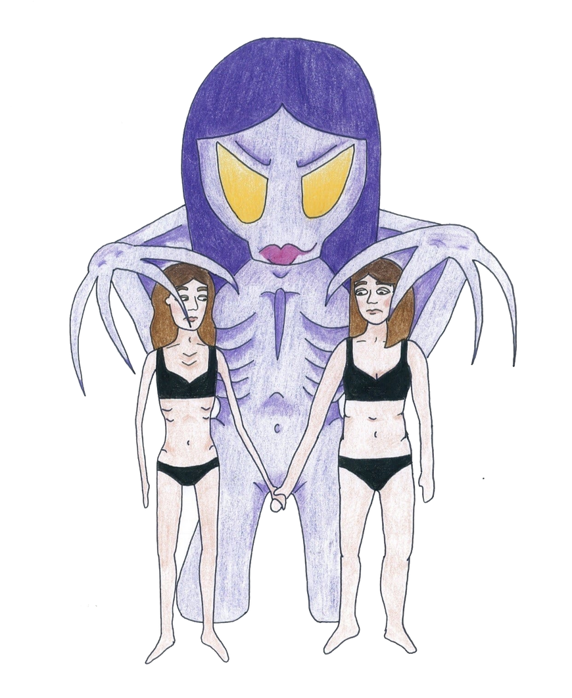
CAUSAS
PROBLEMAS
PSICOLÓGICOS E EMOCIONAIS
PROBLEMAS AMBIENTAIS E SOCIAIS
PROBLEMAS GENÉTICOS E BIOLÓGICOS
MENU

Slide 10


FATORES PSICOLÓGICOS E EMOCIONAIS
Dificuldade em lidar com emoções negativas e ansiedades.
Insatisfação com a imagem corporal;
Perfeccionismo.
MENU

Slide 11
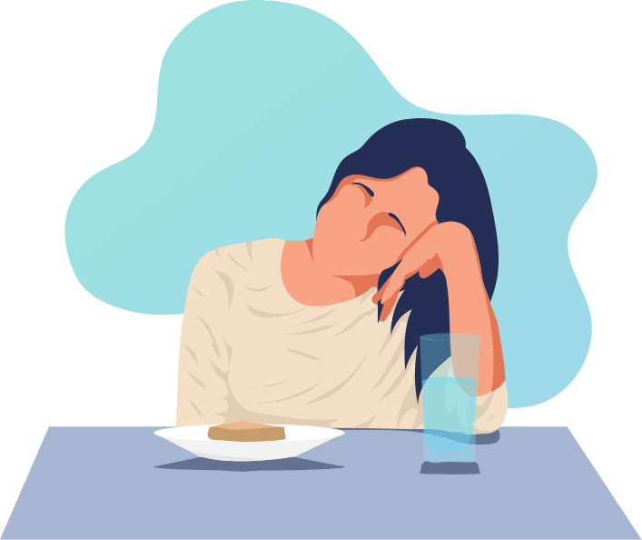
FATORES AMBIENTAIS E SOCIAIS
amigos, colegas e mídia;
Pressões acadêmicas ou profissionais intensas e estresse;
Experiências traumáticas, abuso físico ou emocional e problemas familiares.
MENU

Slide 12
FATORES GENÉTICOS E BIOLÓGICOS
Constituição física e hereditariedade;
Fatores genéticos podem influenciar aos fatores ambientais, como estresse, pressões sociais e traumas, aumentando o risco.
MENU

Slide 13
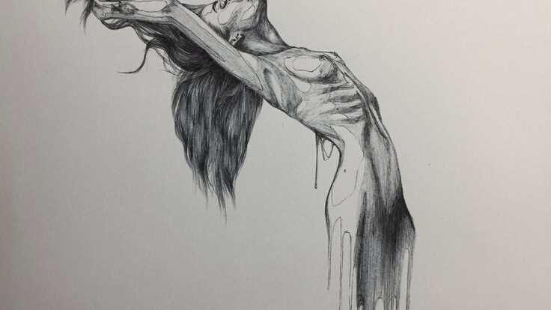
VEJA ALGUNS CASOS
MENU

Slide 14


CASO SOFIA BRAYNER:
- Familiares comentavam seu sobre peso
- Comer 500 calorias por dia
- Ambiente tóxico da internet a fez se tornar obessesiva com a magreza
MENU

Slide 15
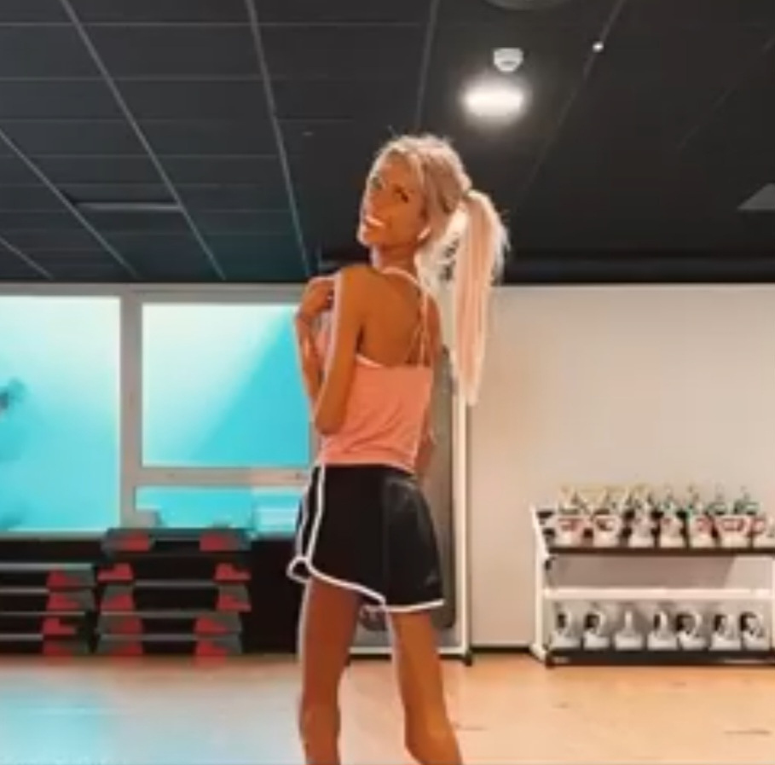
CASO INFLUENCER:
- Lutou contra a anorexia por muito tempo
- Alertava seus fãs sobre o transtorno
- Exercícios físicos obssesivos
MENU

Slide 16
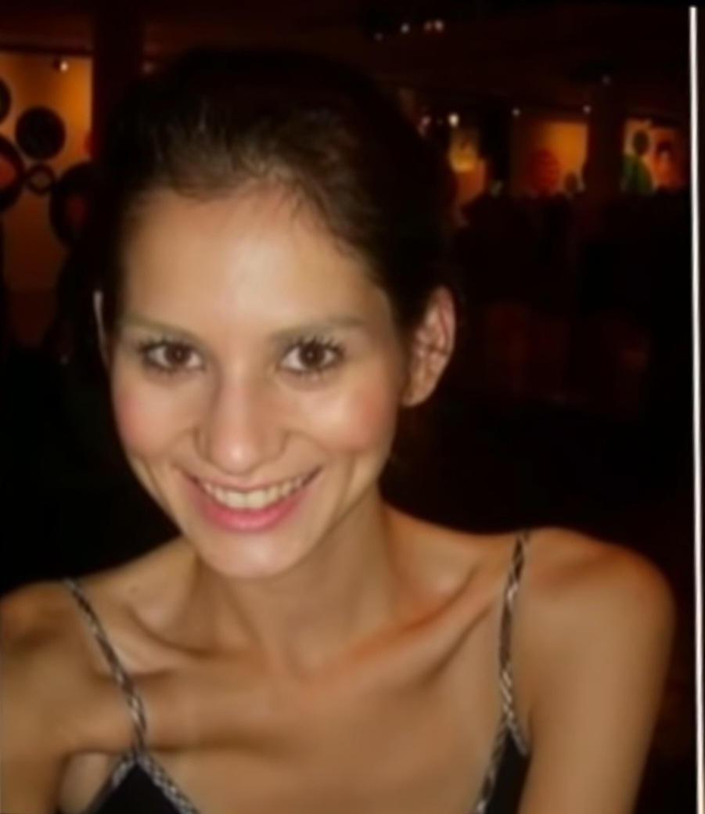
CASO FERNANDA:
- Começou devido a piadas
- Por causa da anorexia desenvolveu outras doenças
- Levou tempo a notar o que tinha
MENU

Slide 17

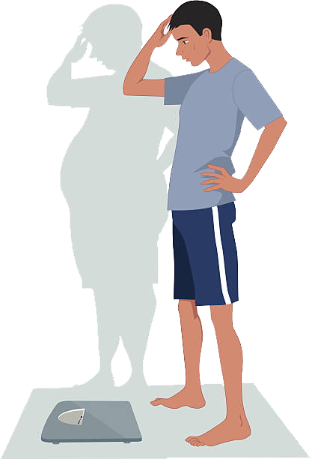
PREVENÇÃO
Como se previnir?
Educação sobre saúde mental:
Desenvolvimento de autoestima e autoaceitação:
Fortalecimento de habilidades de enfrentamento:
Promoção de hábitos alimentares saudáveis:
Envolvimento dos pais e cuidadores:
MENU

Slide 18

TRATAMENTO
"ADMITIR É O PRIMEIRO PASSO."
MENU

Slide 19







GUIA DE PRIMEIROS SOCORROS | 2020
INTEGRANTES
Ana Clara Cordeiro Lima
Ariany Andrade
Danielle Trindade
Giovana Rocha
Maria Isadora Claudino
Thifany Garcia
MENU

Slide 20

GUIA DE PRIMEIROS SOCORROS | 2020
BIBLIOGRAFIA
https://youtu.be/Jm1Ntsy7rxw
https://youtu.be/k9cTbtCdB1I
https://youtu.be/Gl-cEGpJPOU
https://www.saude.go.gov.br/biblioteca/7557-anorexia-nervosa#:~:text=Descri%C3%A7%C3%A3o%3A%20%C3%89%20um%20dist%C3%BArbio%20alimentar,vomita%2C%20toma%20laxantes%20e%20diur%C3%A9ticos.
MENU

